Slide 1


차세대 무선랜 보안 기술
2015.08. 27
사이버보안연구본부
ICT융합보안연구실

Slide 2
차 례
배경 및 필요성
무선지문 기반 차세대 무선랜 침해방지기술소개 (wTPS) (불법복제AP이용 무선해킹 방지)
공공/핫스팟 무선랜AP 안심접속보안 기술소개 (스마트폰 무선 피슁방지)
기술의 사업성
I
II
III
IV
Notes:
좌우 바굴 것

Slide 3
연구 배경 및 필요성
무선기기 수 급증↑(가트너, 250억대/2020년)
위장/복제AP(무선 해킹을 통한 개인/민감/내부정보 유출 )
국내 공짜 와이파이 10개 중 9개는 해킹 위협에 노출, 전자신문 2015. 2
무선피슁-금융정보해킹(계좌번호,비밀번호,보안카드, 1,600여명 피해, 금감원)

Slide 4
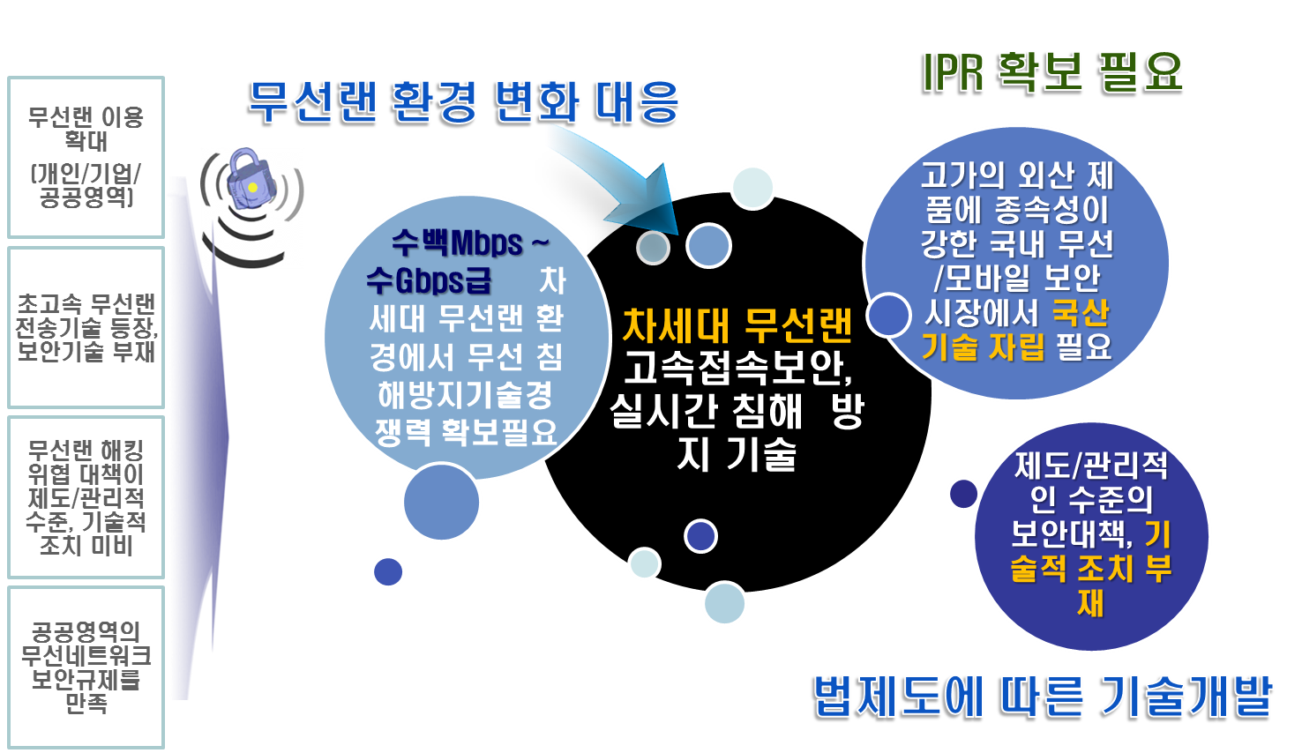


연구 배경 및 필요성

Slide 5
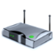


연구 배경 및 필요성
인터넷
위장?
외부유선-비신뢰
내부망 은
신뢰(Trust)
인증,접근제어
Wireless Broadcasting
외부무선
-비신뢰
불법복제? 공격위치?
무선표준 보안의 아키텍쳐 한계: (상호인증 부재 ➔(단말→무선AP인증)
신호세기 우선 접속
위장AP/복제AP를 이용한 무선 공격 출현

Slide 6

연구 배경 및 필요성
WIPS: 세계시장 69조원/2015년, CGAR:21.09% Frost & Sullivan, 2008
2015년
G급무선 출현)
1 | 위장AP
2 | 복제AP
3 | 공격위치추적
4 | Honey Pot
5 | 무선Dos
6 | 소프트AP
무선 특성: CSMA/CA, OFDM, 8x8 MIMO, 256QAM, 빔포밍, 20/40/80/160MHz 채널, 채널본딩
38개채널➔ 탐지 성능 저하 ➔ 스마트 감시 스케줄링
정확한 위치인식 : (RSSI→ CSI)➔ 위치 인식/추적 정확도 개선
스마트폰을 이용한 소프트AP 급증 → 모바일 악성 트래픽, 정보유출의 통로
Gbps
급
WIPS
센서
13개
채널
감시
Mbps
급
WIPS
센서
38개
채널
감시
WIPS
내장
AP/
공유기/
GW
WIPS탑재형
AP출현
시장이동
대응 핵심기술 : Gbps급 무선 침입방지 기술 : 위장AP식별, 복제AP식별, 공격위치식별 센서

Slide 7
차 례
무선지문 기반 무선랜 침해방지기술 (wTPS) (불법복제AP이용 무선해킹 방지)
공공/핫스팟 무선랜AP 안심접속보안 기술 (스마트폰 무선 피슁방지)
II
III
Notes:
좌우 바굴 것

Slide 8









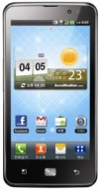
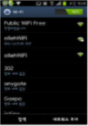



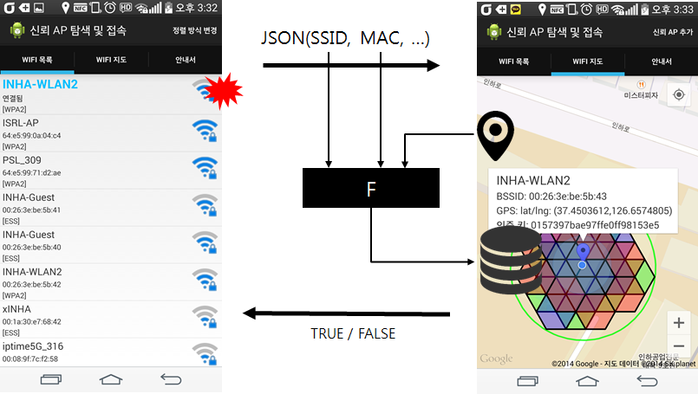

무선랜 핫스팟 무선랜 안심접속 앱 기술소개
안전한 와이파이 접속을 위한 신뢰 기반의 안전 AP 접속 기술
Hash-based Filter
AP info
...
: 정상AP 정보(위치, SSID 등)를 압축 저장하여
단말 앱SW에서 신뢰도 판단, 신뢰 AP에 우선접속
우수성
: A-GPS 등 Geolocation 정보 활용하여 정확도 개선
: 안드로이드 기반 앱(SW) , 직관적인 신뢰AP 판단
: 신뢰 AP 정보 다운로드 및 직접 등록 가능
!!
n : 단말이 찾은 모든 AP 갯수
정상 AP
위장 AP
… 1 0 0 1 0 1 1 1 0 0 …
신뢰AP 해시정보
?
?
AA:BB:CC:DD:EE:FF
… 0 0 1 1 1 0 0 0 1 0 …
…
어느 AP로 접속
… 0 1 0 1 1 1 0 0 1 0 …
…
…
Green/Yellow/Red
…
…
필터 크기
Result
3.
누군가가 안심하고 사용할 수 있는
AP를 알려주면 좋겠다……
공격 시나리오 (Honeypot 기반 Rogue AP 공격)
: 잘 알려진 SSID(이통사, 스타벅스 등)로 위장하여 사용자 유인
대응의 어려움
: 불과 수십분의 공격만으로 개인정보 유출 가능
: 무료 와이파이의 서비스 지역이 넓어 침해방지센서 활용불가
: 실제 서비스 지역이 아니더라도, 소비자는 서비스 지역으로 착각할 수 있음
GPS좌표, MAC주소 등 을 이용한 주위 신뢰 AP 탐색/분류
→ 공공 핫스팟 와이파이의 단말 접속 SW에 활용

Slide 9

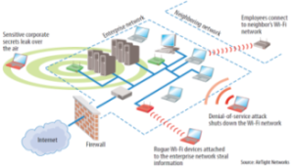
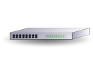
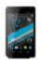

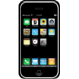


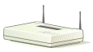



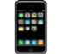


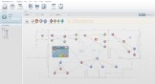






무선지문 기반 무선랜침해방지기술 소개(1)
WIPS Server
불법AP
무선채널/트래픽을 센싱하여 침해 탐지 및 접속차단
WIPS
Sensor
다채널 감시
AP
무선랜 프레임 및
무선핑거프린트 수집/분석
불법 단말
무선보안 위협상황 수집/분석, 모니터링, 제어 및 관리
위협탐지/
접속차단 등 대응
위치
추적
무선피슁
(개인정보유출)
무선 DoS
MAC주소
불법복제AP
MAC
불법단말 식별
AP/단말이 지니고 있는 고유의 기기 특성 등을 이용하여,
복제 불법 AP를 정교하게 탐지하여 사용을 차단
무선랜 이용을 제한하여야 하는 정부, 공공기관, 기업체 등에서 활용
복제AP식별 : 기존 (MAC, RSSI)➔ ETRI (MAC, EVM, RSSI)

Slide 10

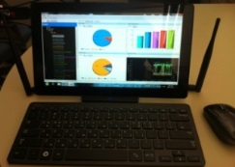
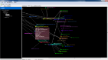





무선지문 기반 무선랜침해방지기술 소개(1)
불법 복제AP(MAC 복제)를 이용한 무선해킹 공격
Authorized AP
무선랜공격도구(wSCAN)
정상 접속 DoS 공격
Authorized Dev.
테더링 네트워크 접속
WPA Key cracking
외부 공격자
합법 디바이스의 불법 AP 접속
테더링 AP 무선 DoS 공격
접속 차단
* 단말은 불법AP 판별 불가
(동일한 MAC 주소+WPA키)
Temporal AP (테더링)
<11:22:33:AA:BB:CC>
MAC Spoofed AP 설치(+ WPA 키), 불법 접속 유도
불법 AP (MAC 복제)
<11:22:33:AA:BB:CC>

Slide 11
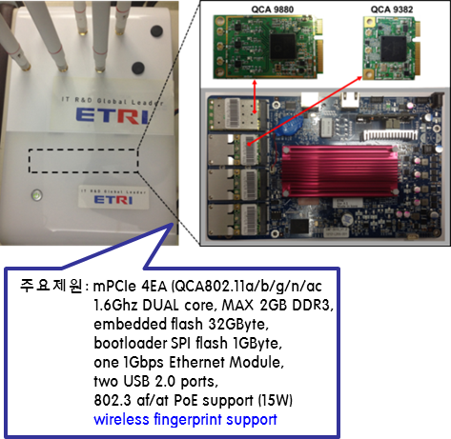
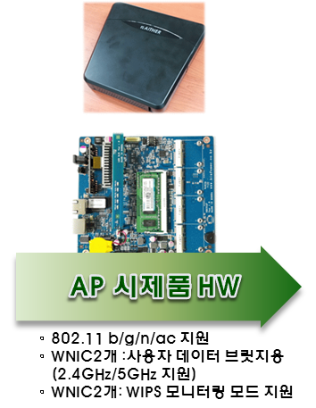
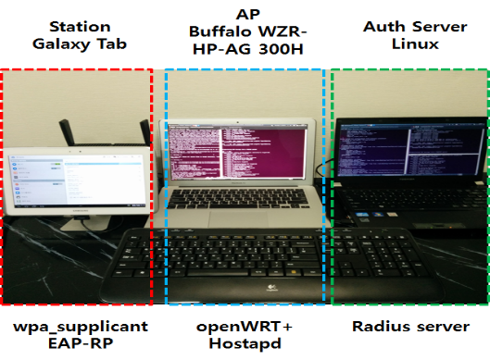
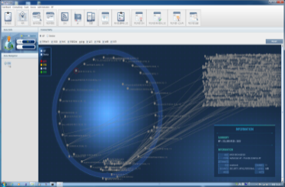
무선지문 기반 무선랜침해방지기술 (2)
기술결과물 및 주요내용
기술특징 | 주요 내용
무선침해방지센서(WSAS) | 무선랜 침해방지 센서 감시/탐지/실시간 차단 기술 스마트 채널 스케쥴링 및 실시간 공격 단말 차단 기능 무선랜 디바이스 식별을 위한 무선지문용 특성 정보 추출 및 모델링, 알고리즘
무선침해방지센서 엔진 V1.0 | 무선 침해공격 탐지 및 실시간 차단 기능 구현 802.11w 기반 무선관리 프렘임 보호/DoS 공격 대응 Rogue 장치 탐색 및 분류를 통한 위협 탐지 차단 유무선 트래픽 탐지 차단 기능
무선보안위협관리서버(WMSS) | 유무선 통합보안 관제, 연결성 정보 기반 위협 탐지/대응, 대량 메시지 처리 기능 “무선 침해 방지 시스템과 모바일 디바이스 관리 시스템간의 정보공유 프레임워크” 국내 표준 및 특허
실시간 무선보안위협관리서버 모듈 V1.0 | 실시간 차단 등 위협 제어 기능, 센서 및 보안정책 관리 기능 구현 센서/서버 인터페이스 기능 검증용 Traffic generator 구현 불법 단말/AP 위치 추적을 위한 위치 추정 알고리즘 연구
보안AP 플랫폼 및 무선랜 보안 응용서비스 핵심모듈 | 보안 AP 플랫폼(HW) 및 보안 AP용 악성트래픽 탐지/차단 모듈(SW) ERP 키관리 및 보안 프로토콜 모듈 프로토타이핑 등
무선 침해방지 센서
고속접속보안 지원 단말/AP/서버
실시간 무선위협 관리 서버
단말 AP 인증서버
※ ERP : Enterprise Resource Planning
※ AP : Access Point

Slide 12
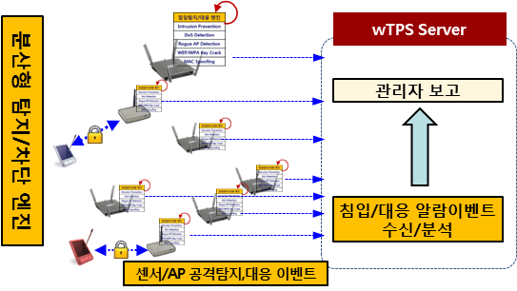
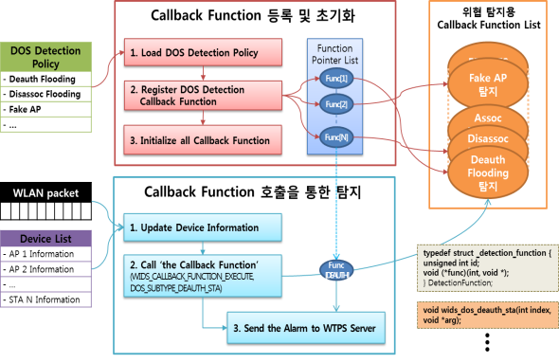
무선지문 기반 무선랜침해방지기술 특징(3)
기존 제품/기술의 한계
- 서버에 집중된 탐지 구조 : 탐지 엔진이 서버에 있어 서버 부하가 크고 Offline시 대처 불가
- 정적 채널 스케줄링 : 채널당 모니터링 시간 설정이 제한적이며, 한번 설정시 고정된 스케줄링
- 신규 공격 탐지/대응 기술 추가 개발의 어려움 : 탐지 엔진 구조의 비정형화
- MAC 복제(불법) AP 탐지의 어려움 : 제한적인 탐지만 가능, 또는 탐지 불가 (기존 제품) ➔ 무선지문 활용
동적 스케줄러에 의한 다채널/본딩채널 감시
분산형 침입 탐지 구조
- 센서/서버 협력을 통한 복합 침해 탐지
- 서버 부하 감소 → 서버당 지원 센서/AP 수 증가
- Offline에서도 Online 수준의 탐지 가능
- 무선지문과 연계하여 복제 단말 식별 가능
스마트 채널 스케줄링
- 칩셋/감시채널 변화에 적응하는 동적 스케줄링
- 칩셋 독립적 동적 채널 할당 → Fair Channel Hopping
- 채널본딩 감지 및 대응, 실시간 공격 단말 차단
확장 가능한 범용 침입탐지 인터페이스
- 콜백 함수 등록/호출을 통한 탐지
- 신규 공격에 대한 탐지용 시그니쳐 개발 용이
- 패킷/통계/디바이스 상태 변화 기반 탐지

Slide 13

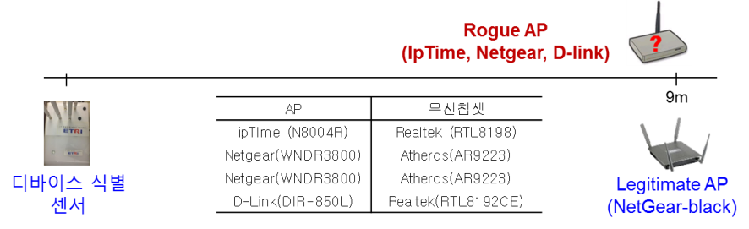
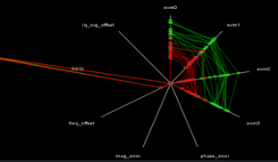
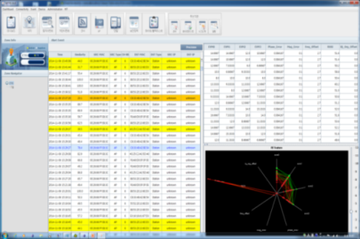
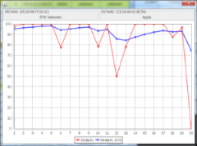
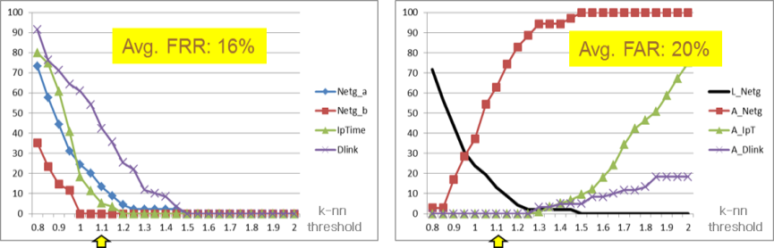
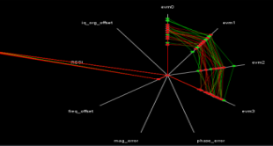
무선지문 기반 무선랜침해방지기술특징(2)
실험환경 및 불법 AP 탐지 성능
무선지문에 따른 유사도(불법) 판정
유사도 32 % → 복제
< 유사도 추이(평균) 그래프 >
유사도 : 98% →정상
<복제된 불법AP vs. 정상 AP>
무선 지문 등 WLAN 특징 기반 불법복제/Twin AP 식별
WIPS Product | Classification of fingerprint
ETRI | PHY/MAC cross layer - (IPR) A Method of Rogue Device Identification using RSSI and RF features EVM0~3, RSSI, OUI, Channel…
Adaptive WIPS(시스코) | L2 frame signature : OUI, frame sequence number, duration RSSI
AirTight | RSSI/Location marker packet (IPR)
AirDefense(모토로라) | L2 frame signature : OUI RSSI/Location Switch port check (IPR)
Aruba Mobility Controllers (HP) | L2 frame signature : beacon broadcast cycle Channel
AirMagnet Enterprise | RSSI/Location, SNR
대부분의 제품은 L2 프레임 시그니쳐와 RSSI, 또는 자체방식으로 불법 디바이스 식별, MAC복제 유무 판단 못함
ETRI는 cross layer fingerprint 기법(IPR)으로 MAC 복제 디바이스 식별 성능 향상

Slide 14
기술의 사업성
시장 환경
2013년 국내 WIPS 시장 규모는 대략 200억원대(출처 : ciociso 매거진자료)
국내 WIPS는 에어타이트, 아루바, 시스코 등의 국외업체가 70% 이상 선점
하지만, MAC 주소 복제를 통한 불법 접속을 근본적으로 막을 수 없음
무선랜을 이용한 ICT융합 서비스(의료, 차량, 공장 등) 확산으로 무선침입방지 시장 규모의 확대가 예상됨
예상 응용 제품 및 서비스
외산에 비해 열세인 국산 WIPS 제품과 기술적 차별화 가능
WIPS 센서에 내장한 무선지문 기반 MAC위장/복제 디바이스 탐지 기술은 독창성을 지님
MDM 연동을 통한 무선위협 탐지 성능 고도화
기타
모바일 디바이스의 폭발적 증가로, 무선 지문(Wireless Fingerprint) 기술의 높은 시장성 기대
예상 제품/서비스 | 예상 수요자(층)
무선 침입탐지/방지 시스템 (WIDS/WIPS) | 무선 보안 업체 기업, 공공기관 등 무선랜 보안 제품 수요자

Slide 15

감사합니다

